Slide 1
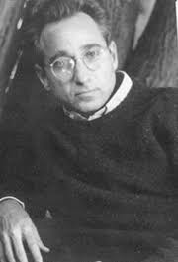
نام کتاب: کشاکش آراء در جامعه شناسی، استیون سیدمن
بخش مدرن ها

Slide 2
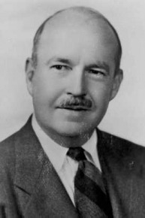
پارسونز
پارسونز امیدوار بود که میان جامعه شناسان آلمانی جایگزینی برای نقد مارکسیستی بیابد. در دهه بعدی، پروژه پارسونز از دفاع سرمایه داری فراتر رفت. (ص ۹۷)
پارسونز کتاب حجیم ۸۰۰ صفحه ای ارائه می کند که سوال اصلی آن چنین است: ساختار عام و در واقع جهان شمول کنش اجتماعی چیست؟

Slide 3
پارسونز
پارسونز نیز مانند بسیاری از هم عصران خود می پنداشت بحران لیبرالیسم غربی چیزی بیش از بحرانی اجتماعی بود. بحران فکری-بحرانی در اندیشه اجتماعی و سیاسی. اگر جوامع غربی دچار خود ویرانگری اند، غیر منطقی نبود که تصور کنند که این امر، تا حدودی بازتاب عادات فکری خاصی است. (ص ۹۸)

Slide 4
پارسونز
چرا ساختار کنش اجتماعی مورد توجه قرار گرفت؟ پارسونز اعتقاد داشت که پیشفرض ها ما درباره کنش اجتماعی، ابتدایی ترین افکار اجتماعی ما هستند. (ص ۹۸)
سنت های فرهنگی اصلی غربی دیدگاه های متناقضی نسبت به جامعه دارند. (ص ۹۹)
بسیاری از جامعه شناسان رفتار را با توسل به نیروهای بازار و موقعیت طبقاتی تبیین کردند.(ص ۹۹)

Slide 5
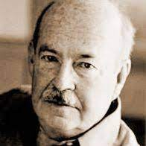
پارسونز
پارسونز تفسیری که کنش اجتماعی را نشانگر انگیزه ها و معانی ذهنی تعبیر کند، ایده آلیسم می خواند. (ص ۹۹)
تقسیم بندی میان ماتریالیسم و ایده آلیسم محور اصلی نظریه اجتماعی و فرهنگ غربی است. (ص ۹۹)
با این حال، آن جامعه شناسی که کنش انسان را صرفا تجلی گزینش های آدمی معرفی می کند نیز ناکافی است، چون اعمال ما همواره محدود به شرایط عینی، مانند خصیصه های فیزیکی، روانی یا جایگاه طبقه اجتماعی مان است. (ص ۱۰۰)

Slide 6
پارسونز
از این رو به واژگانی مفهومی نیاز داریم که هم از تجربه حق انتخاب فردی سخن بگوید و هم از محدودیت های اجتماعی حاکم بر کنش(ص ۱۰۰)
اگر چه پارسونز عنوان می کند که این دیدگاه نظری به لحاظ تجربی از ایده آلیسم و ماتریالیسم برتر است، اما در این اثر هیچ تلاشی برای تعیین این که چه مفاهیم، الگو ها یا تبیین های تجربی ممکن است از نظریه کنش او به دست آورد، به عمل نمی آورد. (ص ۱۰۰)
حقیقت آن است که از استدلالی اخلاقی درباره رفتار انسان و ایده آل های اجتماعی ارائه کرده است. (ص۱۰۱)

Slide 7
پارسونز
همچنین اندیشه هایش درباره کنش را در قالب مجموعه قضایا و مفاهیمی در آورد تا شالوده ای برای نظریه عمومی اجتماعی باشند. (ص ۱۰۱)
پارسونز گمان می کرد الگوی عام سیستمی او بنیان های علم جامع انسان را به وجود خواهد آورد. (ص ۱۰۲)
هر یک از علوم در یکی از نظام ها تخصص خواهند داشت، برای مثال روان شناسی بر نظام شخصیت متمرکز خواهد شد. مردم شناسی بر نظام فرهنگی. جامعه شناسی در این طرح کلی عبارت بود از مطالعه نظام اجتماعی.

Slide 8
پارسونز
تفسیر های فرد گرا هماهنگی منافع متعارض را توضیح نمی دهد.
به فرض که نظم اجتماعی روزمره مستلزم توافق انتظارات باشد، چگونه چنین امری رخ می دهد؟ تحلیل پارسونز به شدت متکی بر انگاره اجماع فرهنگی است. (ص ۱۰۳)
پارسونز از درونی شدن سخن می گفت و مقصودش فرایند اجتماعی شدنی بود که طی آن معانی فرهنگ بخشی از خود می شد. (ص ۱۰۳)
البته تعارضات اجتماعی تهدید کننده دیگری نیز وجود دارند. پارسونز از اغتشاش اجتماعی ناشی از کشمکش های تخصیصی سخن می گوید. (ص ۱۰۴)

Slide 10
حالا نظام واجد چهار شرط کارکردی یا نیاز تلقی می شد: انطباق، دست یابی به هدف، یکپارچگی و حفظ الگو. کل یک جامعه (مانند ایالات متحده ) را به منزله نوعی سیستم اجتماعی در نظر بگیرید(ص ۱۰۵)
پارسونز در اوایل دهه ۱۹۶۰ نظریه نظام های صورت گرایی را تدوین کرده بود که بر ضرورت های کارکردی، جریان سایبرنتیک، فرایند های درون داد/ برون داد و مبادله نظام هاو خرده نظام ها متمرکز بود. (ص ۱۰۵)

Slide 11
پارسونز
پارسونز تصویری از بشریت ترسیم کرد که در آن جوامع از “ابتدایی” به مدرن تکامل می یافتند. کلید این تغییر فرایند تمایز اجتماعی است. این فرایند اشاره دارد به :
۱) جدایی و استقلال نسبی قلمروهای نهادی(برای مثال خانواده، اقتصاد، حقوق، حکومت و دین) ۲) تخصصی شدن کارکرد آن ها (برای مثال، خانواده به منزله عامل اجتماعی کردن)
۳) وابستگی متقابل آن ها (برای مثال، خانواده نیروی کار بالغ را برای اقتصاد فراهم می کند و در مقابل، اقتصاد بنیان مادی خانواده را ممکن می سازد) (ص ۱۰۶)

Slide 12
پارسونز
پارسونز مدرنیزاسیون را نشان تغییر دوران ساز در تاریخ می دانست. (ص ۱۰۶)
سه انقلاب پی در پی این نظام اجتماعی بسته و سلسله مراتبی را در هم شکست: انقلاب های صنعتی، دموکراتیک و آموزشی
انقلاب صنعتی که در اوایل قرن هجدهم آغاز شد، جدایی کار خانگی از اقتصاد را به همراه آورد. (ص ۱۰۷)

Slide 14
پارسونز
انقلاب آموزشی قرن بیستم رقابت اجتماعی را برابر می کند؛ به گونه ای که منزلت اجتماعی فرد نشان گر استعداد و تلاش او است، جامعه وسیله است برای کنش فرد محملی پاسخ گوی نیازها و تلاش های خویشتن. (ص ۱۰۷)
پارسونز مدرنیزاسیون را خالق نظم اجتماعی باز، متحرک و دموکراتیک می دانست. (ص ۱۰۷)
پارسونز گمان می کرد که ایالات متحده بیش از سایر کشورها اجتماع جامعه ای را نهادینه کرده است. (ص ۱۰۸)
پارسونز می نویسد: شاید بتوان گفت که آن ها با فراغت از برخی ضروریات جسمانی آغاز کردند. بیماری، زندگی کوتاه، خط کشی های جغرافیایی و اموری از این دست. (ص ۱۰۸)

Slide 15
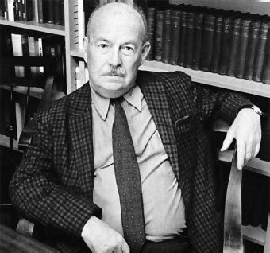
پارسونز صراحتا اعتراف کرد که “یک نظریه پرداز درمان ناپذیر” است. نظریه برای او حکم تلاشی برای به چنگ آوردن انتزاعی ترین، بنیادی ترین و عام ترین خصائص جامعه و تدوین نظریه عام جامعه از آن ها را داشت؛ نظریه ای برای تمامی جوامع(ص ۱۰۹)
پارسونز نظریه پردازی را عملی بنیادین می دانست. هدف آن عبارت بود از تشریح اصلی ترین فرض ها، مفهوم ها و مدل های تبیینی جامعه شناسی و در حقیقت علوم اجتماعی نظریه بایست علم تجربی را یکپارچه و هدایت می کرد(ص ۱۰۹)

Slide 16
پیتر برگر و توماس لاکمن

Slide 17
پیتر برگر و توماس لاکمن
نظریه کنش ارادی پارسونز قصد داشت بنیان دیگری برای اندیشه درباره جامعه و مدرنیته فراهم کند. این نظریه مدعی بود که باورهای ذهنی و معانی مشترک به وضعیت بشر وابسته اند. (ص ۱۱۰)
پارسونز در اندشیه تحقق بخشیدن به جامعه شناسی فرهنگ محور یا جامعه شناسی ای بود که توجهی جدی به فرایند های شکل گیری هویت ، ایجاد انسجام اجتماعی و نقش مناسک و ارزش های مشترک در وحدت اجتماعی داشته باشد. (ص ۱۱۰)
پیتر برگر متفکری اجتماعی بود که فرهنگ را در مرکز تحلیل اجتماعی قرار داد و به دنبال نظریه اجتماعی گسترده ای همچون نظریه پارسونز بود(ص ۱۱۱)

Slide 18
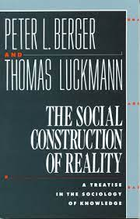
پیتر برگر و توماس لاکمن
جامعه شناسی معرفت باید بر فهم شیوة برساخت اجتماعی واقعیت های روزمره متمرکز شود. هدف برگر و لاکمن این بود که جامعه شناسی معرفت را به نظریة عام جامعه شناسی ای بدل کنند که بر ساخته شدن اجتماعی واقعیت به صورت روزمره متمرکز باشد. ص 112

Slide 19
پیتر برگر و توماس لاکمن
این یکی ازصورتبندی های نگرش آن ها است: «هستی بشر عبارت است از ... بیرونی شدن دائمی. ص 112
نهادها لزوماً نیروهای سلطه نیستند بلکه کارکردی اند. ص 114
در نتیجه، جهان نهادی ساختة اجتماع، توسط فرد و به مثابه نظمی عینی و طبیعی درونی می شود.ص 114

Slide 20
پیتر برگر و توماس لاکمن
بینش و انگیزة اخلاقی که در کنه تلاش های برگر و لاکمن قرار دارد، هیچ کم تر از پارسونز نیست. اثر آنان در چارچوب زبان علم، یعنی زبانی عاری از داوری های صریح اخلاقی، قالب ریزی شده بود.ص 116
در جهان ما بعد مسیحی تنها زمامداران اجتماعی، قدرت آن را دارند تا پرخاشگری ها را به مسیرهایی هدایت کنند که به لحاظ اجتماعی سودمند باشند. آن ها در غیاب امکان وجود نظم اجتماعی مبتنی بر دین، برای حفظ موازنة شکنندة میان آزادی و نظم اخلاقی، تمامی امیدشان به جامعه بود.ص 116
جدال بر سر کارکردگرایی کمابیش در اواخر دهة 1960 به پایان رسید، هرچند مشاجرات قلمی همچنان تا دهة 1970 ادامه داشت. ص 118

Slide 21
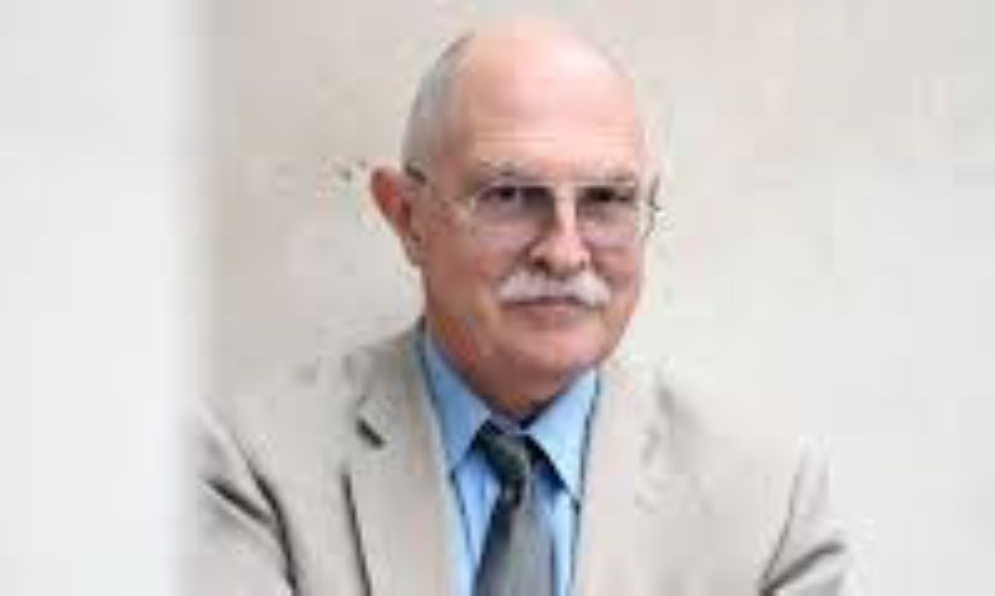
کالینز
عصر مکاتب در حال نزاع بازتابی از وضعیت امریکا بود. ایالات متحده به واسطة تعارضات اجتماعی از هم پاشیده شده بود: ص 118
جامعه شناسی تضاد خواهان آن است که علم راستین جامعه باشد. به نظر کالینز، جوهر علم عبارت است از تبیین واقعیت تجربی. تمامی انواع تبیین ها علم به حساب نمی آیند؛ ص 120
آرمانِ علم، تبیین همة چیزها است. تبیین همه چیز از طریق گزاره هایی علّی که در نهایت مبتنی بر تجربه اند... علم روشی است برای یافتن اصول مشترکی که ورای موقعیت های خاص قرار دارند، برآورد آن چه نمی دانیم از آن چه می دانیم، مشاهدة امر ناآشنا به منزلة آرایشی متفاوت از امر آشنا . این هدف در جامعه شناسی و فیزیک یکسان است. ص 120

Slide 22
در موقعیت های اجتماعی معین انسان ها تدابیری را برای دستیابی به امتیاز اتخاذ می کنند، درمحیط شان دخل و تصرف می کنند، هرنوع ابزار نمادین و ایدئولوژیک در دسترس را برای تأکید بر مزایای اجتماعی شان به کار می گیرند، و برای کسب سلطة اجتماعی به همراه دیگران ائتلاف هایی را تشکیل می دهند. ص 122
بلو، همانند بسیاری از همقطارانش دردهة 1970، به سیاسی شدن جامعه شناسی در دهة 1960 واکنش منفی نشان داد. شاید تجربة شخصی مهاجرت او از اتریش برای فرار از نازیسم، باعث شده بود که احساس کند سیاسی کردن علم و دانشگاه به تشدید تندروی اجتماعی منجر می شود. به هر تقدیر، بلو علم را عملی منطقی و صورت گرا می داند. ص 126

Slide 23
ایدة اصلی بلو آن است که تمایز اجتماعی حول این دو محور – ناهمگونی و نابرابری – عامل تعیین کنندة کلیدی میزان و نوع پیوند اجتماعی است، که به نوبة خود مستقیماً انسجام یا تفرق جامعه را تعیین می کند. ساده سازی مفرط موضوع بلو به این ترتیب خواهد بود که او مدعی است «فصل مشترک ویژگی ها» یا میزان بالای ناهمگونی، موجب ایجاد پیوندهای میان گروهی بسیاری می شود که موجب تقویت انسجام اجتماعی است. ص 128
شایستگی های علمی جامعه شناسی ساختاری بلو هر چند باشد، عاری از داوری های ارزشی و تصوری از جامعة نیک نیست. نابرابری و ناهمگونی تصویری از ایده آل های اجتماعی متکثر و لیبرال بودن را به تصویر می کشد. ص 130

Slide 24
در مقابل، بزرگ ترین مفسدة اجتماعی، نابرابری اجتماعی است. ص 130
اندیشه اجتماعی قرن بیستم در ایالات متحده به علوم اجتماعی دانشگاهی و اندیشه اجتماعی بیرون از دانشگاه تقسیم شده بود. با این حال، چهره ها و نهضت هایی پدیدار شدند که میان این دو فرهنگ پل زدند. آن ها سعی کردند در عین مخاطب قرار دادن دانشگاهیان با گروه گسترده تری از مردم نیز سخن بگویند. ص 132

Slide 25
میلز
پراگماتیسم امریکایی به این دلیل برای میلز جذاب بود که به جای آن که تنها به حقیقت مطلق ایده ها بپردازد، نگاهی هم به پیامدهای اجتماعی آن ها داشت. پراگماتیسم رویکردی عمل گرایانه به اندیشه داشت؛ اندیشه ها به واسطة مطلوبیت اجتماعی شان ارزش پیدا می کردند. ص 134
هدف جامعه شناسی میلز آن بود که امریکای خستة پس از جنگ را از خودبینی و توهم امنیت بیرون آورد. امریکایی ها که به تازگی از جنگ و دوران طولانی و سخت رکود ملی فارغ شده بودند، مشتاق آرامش داخلی و هم آوایی مدنی بودند. ص 134

Slide 26
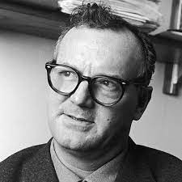
میلز
مضمون اصلی کتاب یقه سفیدها: طبقة متوسط آمریکایی، مبتنی برتصوری است که میلز از امریکا دارد؛ جامعه ای در حال سوق یافتن به سمت دیوانسالاری توده ای که در آن فرهنگ منحط مصرف گرایی به توهم آزادی و خوشبختی استمرار می بخشد. ص 136
دنیای قرن نوزدهمی امریکا که با رقابت اقتصادی، دموکراسی شهرهای کوچک و فردگرایی پروتستانی شناخته می شد، با ظهور سرمایه داری شرکت ها و گسترش شدید دولت به پایان رسید. ص 136
میلز داستان تغییر سیاسی را حکایت می کند. در قرن نوزدهم، اقتصاد از کسب و کارها و مزارع کوچکی تشکیل شده بود که درگیر رقابتی بی امان بودند؛ ص 138

Slide 27
رابرت بلا
جامعه شناسی رسالتی دارد: محملی باشد برای گفتمان اجتماعی به شکلی عمومی و انتقادی. انتظار می رفت که جامعه شناسی دیدگاه هایی انتقادی نسبت به وضع حاضر ارائه کند تا شهروندان با کمک آن ها شرایط اجتماهی شان را درک کنند. ص 140
رابرت بلا (متولد 1927) یکی از انگشت شمار اندیشمندان سرشناس معاصر است که همانند جامعه شناسان کلاسیک، دین را جدی می انگارد. برای مثال، هنگامی که در اوایل دهة 1950 در هاروارد تحصیل می کرد عمیقاً تحت تأثیر نگرش جامعه شناسانة لیبرال و اومانیستی تالکوت پارسونز و جهان بینی دینی اگزیستانسیال متأله برجسته پل تیلیش قرار گرفت. ص 142

Slide 28
رابرت بلا
یکی از قدیمی ترین تعمیم های جامعه شناسانه آن است که هرجامعة منسجم و پایداری بر پایة مجموعة مشترکی از دریافت های اخلاقی دربارة خوب و بد، درست و نادرست و ... قرار دارد. تقریباً به همین میزان اتفاق نظر برآن است که این دریافت های مشترک باید به نوبة خود بر پایة دریافت های مشترک دینی قرار داشته باشند. ص 144
ویژگی اساسی جامعه شناسی به مثابة فلسفة همگانی، تغییر مخاطبان اصلی آن است. در این جا، مخاطبان از دانشگاهیان به تمامی فرهیختگان تعمیم می یابند. بلا اظهار می دارد که مارکس، و به میزان کم تری ، وبر و دورکیم برای تمامی شهروندان فرهیخته می نویسند. ص 146

Slide 29
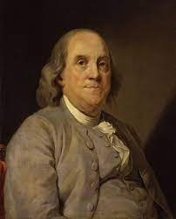
انباشت ثروت یا تأمین امنیت، دست یابی به امتیازاتی که از طریق رقابت حاصل میشوند و قدرت. نهادها وسیله تحقق خویشتن یا مانع آن اند. آزادی متناظر است با تقلیل کنترل و وظایف اجتماعی؛ موفقیثت یعنی دستاوردهای شخصی؛ و عدالت نیز توزیع منابع و پاداش ها براساس شایستگی های فردی است. بنیامین فرانکلین با رژیم اصلاح خویشتن که هدفش افزودن بر سود شخصی و موفقیت است، تجسم روح سنت فایده گرایانه است. ص 150

Slide 30
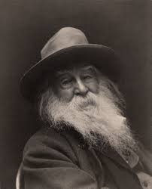
فردگرایی توأم با ابراز وجود نیز جهان بینی فردگرای خودمحوری دارد. اگر فردگرایی فایده گرا انسان را موجودی درتلاش برای به بیش ترین میزان ممکن رساندن منافع شخصی اش می دید، موجودی که برای دنبال کردن قدرت و سود مادی اش خطر را به جان می خرد، فردگرایی توأم با ابراز وجود خود را مایل به بسط و گسترش قابلیت های متمایز انسانی می بیند. والت ویتمن شاعر امریکایی، نمونة شاخص این سنت است. ص 150

Slide 31
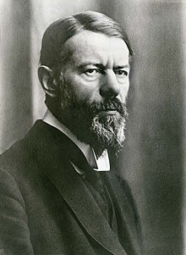
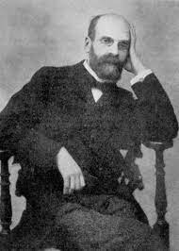
رابرت بلا
بلا بر چرخشی فرهنگی اصرار دارد که در آن خویشتن آدمی مخلوقی اجتماعی، نهادها محل اصلی زندگی و اهداف شخصی در اهداف اجتماعی ممزوج شده باشند. ص 152
دورکیم یا آرمان بی طرفی ارزشی وبر، نظریة اجتماعی را متعهد به افزودن بر آزادی بشر می دانست. ص 166

Slide 32
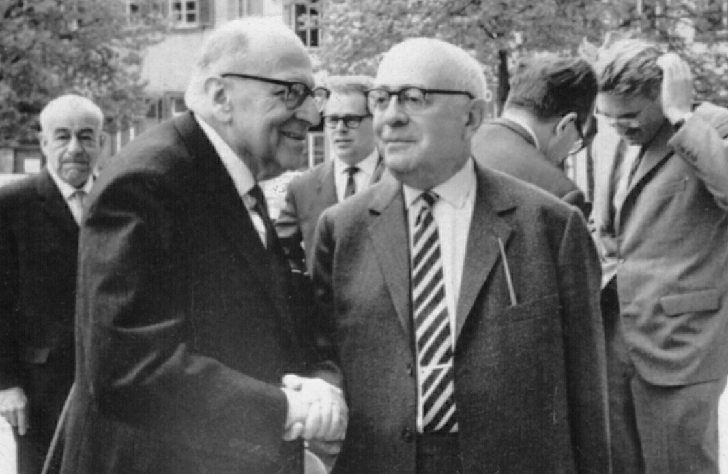
مکتب فرانکفورت
مکتب فرانکفورت آرمان مارکسی «نقد درونی» را پذیرفت. مبنای نقد اخلاقی، آرمان های اجتماعی ای بود که به نهادها و حاکمیت سیاسی مشروعیت می بخشید. ص 166
استراتژی او شناسایی ارادة معطوف به آزادی یا رهایی از قید و بندهایی غیرضروری بود که در ساختارهای زندگی روزمره، مثلاً در محل کار، در ارتباطات، یا پویش های قدرت جای داشتند. نظریة انتقادی نمودی از کشش جهانشمول به خود آیینی آدمی است. ص 168

Slide 33
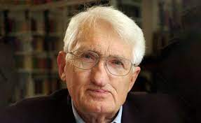
هابرماس و نومارکسیست ها
هابرماس مارکس را به خاطر تقلیل شالودة اجتماعی به شالودة اقتصادی مورد انتقاد قرار می دهد. مارکس اقتصاد را عامل تعیین کنندة شکلِ ساختار فرهنگی، حقوقی و سیاسی می دانست. این تقلیل گرایی آن جا که مارکسیست ها روابط تولید را با روابط تولید را با روابط محدود اقتصادی یا مالکیت یکی می گیرند، عیناً به چشم می خورد. ص 172
نومارکسیست ها سعی کردند تا رویدادهای اخیر را تشریح و از طریق تحلیل چرخشی از سرمایه داری تحت ادارة دولت تمرکزشان را بر بحران اقتصادی و تضاد طبقاتی همچنان حفظ کنند. ص 174

Slide 34
هابرماس
در نظریه کنش ارتباطی، نظریة هابرماس دربارة بحران در سرمایه داری متأخر به منزلة بخشی از نظریة کلان تکامل اجتماعی صورتبندی شد. آن چه در این نظریه از اهمیت بسیاری برخوردار است، نگاه دوگانه انگار آن به جامعه به منزلة «زیست جهان» و «سیستم» است. زیست جهان به حوزه ای از رفتار اشاره دارد که در آن هماهنگی میان کنشگران و نظم و قاعده از طریق باورها و ارزش های مشترک حاصل می شود. ص 176
زیست جهان نه تنها مستلزم معانی مشترک که نیازمند استراتژی هایی برای هماهنگ کردن منابع و کنترل نیروهای طبیعی و اجتماعی است. ص 176

Slide 35
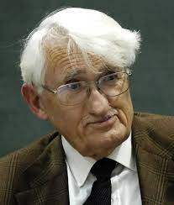
هابرماس و هال
دغدغة جنبش های جدید اجتماعی، برخلاف طبقة کارگر، دستمزد یا شرایط کار نیست بلکه «کیفیت زندگی، حقوق برابر، تحقق بخشیدن به خود، مشارکت، و حقوق بشر است... این خط مشی های جدید سیاسی بیش ترین حمایت را در میان طبقات متوسط جدید، نسل های جوان تر و گروه هایی با تحصیلات رسمی بالاتر می یابند.» ص 178
هابرماس و هال تلاش های برجسته ای در بازاندیشی مارکسیسم به عمل آوردند. تفاوت های این دو، تا حدودی به تفاوت های ملی، اجتماعی و فکری محیط شان باز می گردد. هابرماس به سنت نظام ساز ایده آلیسم آلمانی متکی بود؛ درحالی که هال بدگمانی بریتانیانی به نظریه های کلان را به ارث برده بود، که بر مواجهه اش با مارکسیسم نیز تأثیر گذاشت. ص 180

Slide 36
چرخش فرهنگی مکتب تا حدودی به نزول امپراتوری بریتانیا مربوط می شود. هنگامی که بسیاری از مستعمرات، از کارائیب تا آفریقا، علیه حکومت استعماری شوریدند، جنبش های استقلال ملی بر مسئله هویت و سیاست متمرکز شدند. ص 180
مکتب بیرمنگام از رویکرد نشانه شناسانة صرف فراتر می رود. معانی فرهنگی هرگز تنها به واسطه روابط درونی همانندی و تفاوت تثبیت نشده اند. ممکن است برای مثال، در یک برنامه تلویزیونی، زنان عقلانی و مردان عاطفی به تصویر کشیده شوند، اما این لزوماً بدان معنا نیست که بینندگان آن را به همان شکل تفسیر می کنند. ص 182

Slide 37
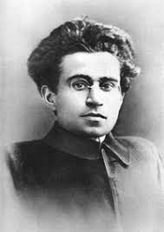
گرامشی
این ایدةگرامشی را به خاطر داشته باشید که حاکمیت طبقاتی مستلزم آن است که گروه به لحاظ اقتصادی غالب، به نیروی ملی حاکم بدل شود. این مهم از طریق نیروی قهرآمیز دولت (مقررات، قانون گذاری، نیروی پلیس و ارتش)، ایجاد اتحاد میان اجزاء مختلف طبقه، تشکیل یک بلوک قدرت و نکته ای که به اندازة سایرین از اهمیت برخوردار است، اجماع حول مشروعیت طبقة حاکم و ارزش های سیاسی و اجتماعی آن میسر می شود. ص 185 و 186

Slide 38
گیدنز
از نظر گیدنز تقسیم بندی اساسی درجامعه شناسی و نظریه اجتماعی، همان است که میان دو رویکرد به تحلیل اجتماعی وجود دارد: رویکرد عامل محور و ساختار محور. رویکرد اول به افراد، مقاصد و نیت ها، انگیزه ها، باورها، یا ارزش ها، به منزله عوامل شکل دهنده به حیات اجتماعی توجه دارد. رویکرد دوم برای تبیین زندگی فردی و اجتماعی بر فرآیندهایی همچون پویش های سازمانی یا طبقاتی تأکید دارد. ص 190

Slide 39
گیدنز
گیدنز که وارث سنت کلاسیک نظریه اجتماعی و شاهد قساوت های بسیار این قرن بود، به خوشبینی خود واقف است. از یک سو، با توصیف مدرنیته براساس میزان بی سابقه بازاندیشی نهادی یا میان افراد، در این باور فیلسوف های روشنگری و وارثان جامعه شناس شان همچون مارکس و پارسونز شریک است که خرد می تواند نیروی اجتماعی سودمندی در جهان باشد. ص 194
اما او در تحلیل های اجتماعی اش توجه ویژه ای به مجموعه ای ازمواضع عام نظری نشان میدهد. در حقیقت، او در بسیاری از مقالات و مصاحبه هایش مجموعه ای از مفاهیم بنیادین و موضع گیری های نظری اش را تشریح می کند. ص 196

Slide 40
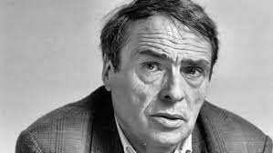
بوردیو
بوردیو رویکرد های عامل یا کنشگر محور تک بعدی را به این دلیل رد می کند که جامعه شناسان باید قادر باشند زمینة اجتماعی کنش های فردی را نیز شرح دهند. ص 196
ساختار اجتماعی نقطة عزیمت تحلیل اجتماعی بوردیو است. ص 196
بوردیو تلقی جامعه به منزلة مجموعه ای از افراد، یا واحدهای ارگانیک، یا سیستم های اجتماعی را در می کند. در عوض، از حوزه ها یا میدان های اجتماعی سخن می گوید. این عمل یادآور تلقی وبر از جامعه به منزلة قلمروهای اجتماعی (دین، حقوق، اقتصاد و سیاست) است که هریک منطق نسبتاً مستقل خاص خود را دارند. میدان ها، از قبیل دانشگاه، اقتصاد، ورزش و مدارس قابل تقلیل به یکدیگر یا به سیستم منطقی بزرگ تری – مثلاً سرمایه داری – نیستند. ص 198

Slide 41
فرهنگ روشنفکری فرانسة مدرن حکایت ازتفکیکی دیرپا میان نگرش انسان گرا و علمی دارد. این تضاد فرهنگی در مقطع حساس نهادینه شدن رشته های علوم انسانی در ابتدای قرن بیستم نقشی اساسی داشت. ص 214
سنت علمی جامعه شناسی ساختاری، که به منتسکیو، کنت و دورکیم منسوب بود، در دانشگاه های فرانسه روزهای ناخوشایندی را سپری می کرد. ص 214

Slide 42
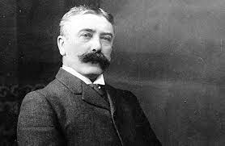
سوسور
سوسور این نگرش متداول را رها می کند که زبان وسیله ای خنثی است که ذهن از طریق آن جهان را منعکس می کند. براساس این نگرش رابطة این همانی ای میان واژه و مفهوم، و میان مفهوم و جهان وجود دارد که معانی را ثابت نگه می دارد. ص 216
ظاهراً برای بسیاری از فرانسوی ها نظم در حال ظهور ملی و جهانی، جز برای عمل درون یک چارچوب ساختاری ثابت، فرصت چندان دیگری به همراه نداشت. ص 218

Slide 43
پسا ساختارگرایی دریدا
شاید احساس فزایندة فقدان مشروعیت نهادهای کلیدی فرانسه کم ترمحسوس بود. ص 220
این جنبش نشانه های آشوب طلبانة اگزیستانسیالیسم، جدیت روشنفکرانة ساختارگرایی و فعالیت سیاسی مارکسیسم را با یکدیگر تلفیق کرده بود.ص 220
دریدا گمان می کرد که منطق پنهان اندیشة غربی را یافته است و آن را «واژه مداری» نامید. واژه مداری فرهنگ غرب ناشی از تلاش برای دست یافتن به زبانی قابل اعتماد است که بتواند حقیقت، درستی اخلاقی و زیبایی را آشکار سازد. ص 222
پساساختارگرایی دریدا ملهم از بینشی به جامعه است که تعدد شکل های مختلف زندگی فردی و اجتماعی را ارج می نهد. گویی پساساختارگرایی می خواهد نوعی صدای عمومی برای تمامی تفاوت های سرکوب شده (مانند زنان، اقلیت های قومی و همجنس گرایان) باشد. ص 224

Slide 44
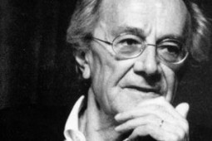
لیوتار
ژان فرانسوا لیوتار (1924- 1998) مانند بسیار از روشنفکران فرانسوی درگیر سیاست های چپ بود. فعالیت های سیاسی او پیش از بلوغ فکری اش آغاز شد. او در اتحادیه گرایی تجاری گروه مارکسیستی سوسیالیسم یا بربریت، و رویدادهای مه 1968 شرکت داشت. ص 224

Slide 45
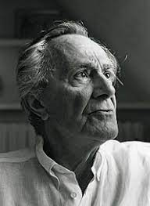
لیوتار
حال این سئوال مطرح می شود: معنای اجتماعی و اخلاقی علم چیست؟ ص 226
چون علم دقیقاً به دلیل کنارگذاشتن روایت است که ادعای برتری دارد. ص 226

Slide 46
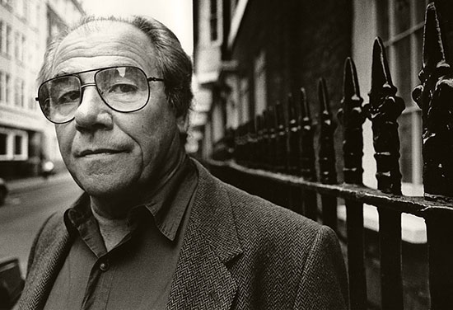
بودریار
در فرهنگ پست مدرن، نشانه ها, واژه ها و رمزها جهان معنایی خودشان را بدون ارتباطی روشن با جهان اشیاء و رویدادها می سازند. ص 230
بودریار به جای نظریة اجتماعی مدرن بر «نظریه مهلک» تأکید می کند. سیاست مدرن طغیان، عاجز از مواجهه با سیستم سلطة اجتماعی است که از طریق اغفال، قابلیت تسکین بخشی نشانه، تصاویر رسانه ها و شبیه سازی عمل می کند. ص 232
شاید از آن جا که غالباً دولت شهرهای یونان را گهوارة تمدن غرب دانسته اند، و شاید به این دلیل که فوکو می خواسته داستان تکامل خطی بشر غربی را به چالش بکشد، بحث تاریخی خود را از این نقطه آغاز می کند. ص 240

Slide 47
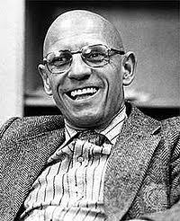
فوکو
فرهنگ یونان به جای آن که حول «سکسوالیته» (یعنی ، تمایلات، اعمال و هویت های منفصل) سازمان یافته باشد، بر «لذت» و اخلاق خود – سروری متمرکز بود. ص 240
فوکو سیستم کنترل اجتماعی ای را تشریح کرد که عملکردش بیش از آن که از طریق سرکوب باشد، براساس معانی فرهنگی و پنداشت از خویشتنی است که خود به وجود می آورد. ص 244
اگرچه او هیچ کجا به شیوة پارسونز یا هابرماس نظریة عامی دربارة مدرنیته ارائه نکرد، اما از خلال طرح های اجتماعی گوناگونش دربارة سکسوالیته، زندان ها، جنون و علوم انسانی، نمایی کلی به چشم می آید که می توان آن را سامان اجتماعی انضباطی نامید. ص 248

Slide 48
تخطی از آن نیز به چالش کشیدن و حمله به حاکم مطلق بود. فرد مجرم با تعذیب مجازات می شد تا اقتدار حاکم مطلق اثبات شود. ص 248
در جامعة انضباطی، نظم از طریق تکنولوژی های کنترلی همچون تفکیک فضا، مدیریت زمان، محبوس کردن، مراقبت و سیستم امتحان، که انسان ها را به منظور بهنجار ساختن رفتار اجتماعی دسته بندی و رتبه بندی می کنند، حفظ می شود. ص 248

Slide 49
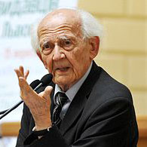
باومن
باومن روایتی فراگیر از تاریخ غرب ترسیم می کند. او با فاصله گرفتن از داستان های روشنگری مبنی بر یشرفت خرد و آزادی، داستان کنترل اجتماعی و ترقی خرد به مثابه استیلا را حکایت می کند. علاوه بر این، درحالی که نظریه پردازان کلاسیک و معاصرمدعی بودند که تمایز میان سرمایه داری و سوسیالیسم موضع اصلی تضاد و امید اجتماعی است، باومن تمایز مدرنیته و پست مدرنیته را جایگزین آن می کند. ص 252
دولت مدرن بدون روشنفکران غیرقابل تصور است. ادارة دستگاه دیوانسالار مدرنیته نیازمند اطلاعات دربارة پویش جمعیت ها، نهادها و کل جوامع است. ص 254
در پست مدرنیته روشنفکران به لحاظ سیاسی خلع ید شده اند. دولت دیگر نیاز کم تری به دانش های تخصصی و گفتمان های مشروعیت بخش دارد. علاوه بر این، نقش آنان به منزلة داوران فرهنگ نیز به میزان قابل ملاحظه ای تضعیف شده است. ص 256

Slide 50
پست مدرنیته
پست مدرنیته به طور کامل از مدرنیته نگسسته است. باومن پست مدرنیته را بسط و گسترش وجوه پنهان یا حاشیه ای مدرنیته می داند. ارزشهای گزینش، گوناگونی، انتقادی بودن، بازاندیشی و عاملیت، ارزش هایی مدرن اند که در پست مدرنیته نیز حفظ شده اند. ص 256
متأسفانه برخی از جامعه شناسان به سادگی چرخش به پست مدرنیته را نادیده خواهند گرفت. این خطای بزرگی است. از آن جا که از نیاز دولت به جامعه شناسی به منزلة داور فرهنگی کاسته شده، چنان چه جامعه شناسی تغییری در مفروضات و اهدافش ندهد، مهجور و منسوخ خواهد شد. ص 258
جامعه شناسان با تأنی و مقاومت به انتقال عظیم از دوران مدرنیته به پست مدرنیته که در امریکا و اروپای پس از جنگ رخ داد، اعتراف می کنند. ص 260

